Slide 1
Proiect “Îmbunătățirea Sistemului de Evaluare și Monitorizare a Calității Aerului la nivel național” Cod My SMIS2014+: 139703
REGIUNE | JUDEȚ | DESCRIERE ACHIZIȚII
REGIUNEA SUD MUNTENIA | DÂMBOVIȚA | Amplasare staţie de monitorizare (Trafic) (Municipiul Târgoviște) Instalare echipamente prelevare PM₁₀
 | PRAHOVA | Amplasare staţie de monitorizare (Trafic) (Localitate stabilită prin activitatea A1.1.3 ) Instalare echipamente prelevare PM₁₀
Proiect cofinanțat din Fondul European de Dezvoltare Regională prin
Programul Operațional Infrastructură Mare 2014-2020

Slide 2
Rezultatele determinărilor
PM₁₀
UM: µg/m³
Rezultatele determinărilor
PM_{2,5}
UM: µg/m³
Legendă
Rezultatele determinărilor
BaP
UM: ng/m³
Campaniile
C I
C II
C III
C IV
Reprezentarea grafică a valorilor zilnice separat pentru cele 4 campanii, pentru fiecare amplasament propus, pentru PM₁₀ , PM_{2,5}
Calendarul campaniilor (1 – 12 lunile anului)
Perioada de iarnă (1 octombrie – 31 martie cf. L.104/2011)
1
2
3
10
11
12
Prezentarea tabelară a mediei valorilor zilnice pentru PM₁₀ și a valorii maxime pentru fiecare campanie și fiecare amplasament propus, pentru PM₁₀
Perioada de vară (1 aprilie – 30 septembrie cf. L.104/2011)
4
5
6
7
8
9
Amplasamentele locațiilor
Reprezentarea grafică comparativă pentru amplasamentele propuse a mediilor valorilor zilnice pentru toate cele 4 campanii (12 zile) și a valorii maxime zilnice pentru PM₁₀
Codificarea locațiilor
a
b
c
Concentrații maxime
☑
Facultative – nu sunt prevăzute în proiect
FU – fond urban
I – industrial
T - trafic
CRITERII DE SELECȚIE a amplasamentului propus:
Ariile în care apar cele mai mari concentrații
Reprezentarea grafică comparativă pentru amplasamentele propuse a mediilor valorilor zilnice pentru toate cele 4 campanii (12 zile) pentru PM_{2,5}

Slide 3
Pentru PM_{2,5} (dacă rezultatele analizelor nu coincid pentru cei doi indicatori)
CRITERII DE SELECȚIE a amplasamentului propus:
Ariile în care apar cele mai mari concentrații
Pentru PM₁₀ și PM_{2,5} (dacă rezultatele analizelor coincid pentru cei doi indicatori)
Parametrii statistici relevanți pentru cele mai mari concentrații:
PM₁₀: concentrația medie și concentrația maximă zilnică
PM_{2,5}: concentrația medie
BaP: concentrația medie
Pentru BaP: se prezintă analiza
O analiză generală privind contribuția surselor, în care:
„media POIM„ reprezintă media rezultatelor obținute în toate campaniile pentru toate cele trei amplasamente; nu este prezentată pentru fiecare amplasament în parte
”media RNMCA„ este media determinărilor din zilele care corespund perioadei de prelevare din campaniile POIM
O analiză detaliată privind contribuția surselor, pentru fiecare amplasament în parte; „Nr.zi” reprezintă numărul de zile cu „creșteri„ negative (neconcordanța dintre rezultate POIM și RNMCA)
- Comentarii
- Propunere amplasament stație

Slide 4
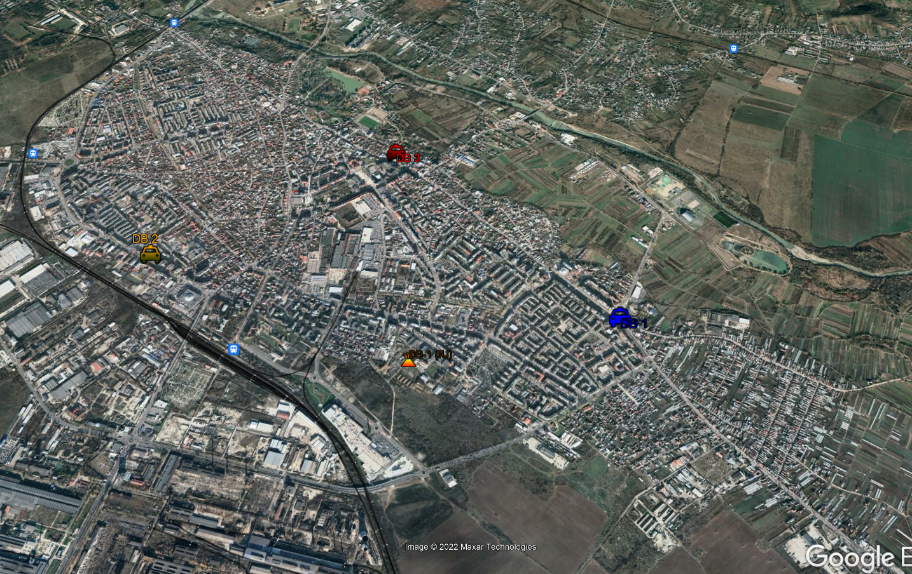
AMPLASARE PUNCTE DE PRELEVARE campanii POIM
Zona de evaluare a calității aerului DÂMBOVIȚA
DB1, DB2, DB3
Locația 3: Calea Domnească nr. 227, municipiul Târgoviște
Locația 2: Bulevardul Unirii nr. 21 A, Târgoviṣte
Locația 1: Str. Calea București nr. 28, Târgoviște
Distribuția campaniilor pe anotimpuri
1
2
3
10
11
12
Perioada de iarnă
(2 campanii)
Calendarul
Campaniilor
CI, CII, CIII, CIV
decembrie | martie | iunie | septembrie
ianuarie | aprilie | iulie | octombrie
februarie | mai | august | noiembrie
4
5
6
7
8
9
Perioada de vară
(2 campanii)

Slide 5
Rezultatele determinărilor
PM₁₀
UM: µg/m³
Comentarii:
În perioada de iarnă au fost determinate cele mai mari concentrații pentru toate locațiile;
Concentrațiile medii pentru locațiile DB1 și DB3 au valori apropiate (29,94 µg/m³ – 31,17 µg/m³) ceea ce indică o bună reprezentativitate a celor două locații;
Concentrația maximă pe 24 ore a fost determinată pentru locația DB3.

Slide 6
4
7
11
1

Slide 7
Rezultatele determinărilor
PM_{2,5}
UM: µg/m³
Comentarii:
În perioada de iarnă au fost determinate cele mai mari concentrații pentru toate locațiile;
Concentrațiile medii pentru locațiile DB1 și DB3 au valori apropiate: 22,10 µg/m³ la DB3 și 21,08 µg/m³la DB1 ceea ce indică o bună reprezentativitate a celor două locații,

Slide 8
Rezultatele determinărilor
BaP
UM: ng/m³
Observații:
În perioada de iarnă au fost determinate cele mai mari concentrații;
Concentrația medie cea mai ridicată a fost determinată pentru locația DB3

Slide 9
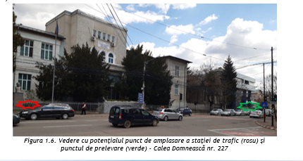
Rezultatele determinărilor
PM₁₀
UM: µg/m³
Locația | C I |  | C II |  | C III |  | C IV |  | media | Max
 | media | Max | media | Max | media | Max | media | Max
DB1 | 33,57 | 42,30 | 20,50 | 28,26 | 38,92 | 42,84 | 26,75 | 35,42 | 29,94 | 42,84
DB2 | 24,61 | 36,41 | 18,15 | 18,66 | 36,84 | 41,39 | 18,21 | 23,64 | 24,45 | 41,39
DB3 | 33,82 | 41,49 | 23,73 | 28,17 | 26,93 | 32,34 | 40,19 | 46,92 | 31,17 | 46,92
Locația | PM2,5/PM10
DB1 | 0,70
DB2 | 0,78
DB3 | 0,71
Rezultatele determinărilor
PM_{2,5}
UM: µg/m³
Locația | C I |  | C II |  | C III |  | C IV |  | POIM
 | media | Max | media | Max | media | Max | media | Max | media | Max
DB1 | 23,58 | 27,45 | 10,36 | 16,58 | 30,13 | 34,51 | 20,26 | 26,90 | 21,08 | 34,51
DB2 | 18,03 | 24,91 | 12,71 | 13,68 | 29,47 | 33,88 | 15,67 | 21,20 | 18,97 | 33,88
DB3 | 19,54 | 25,82 | 15,07 | 18,12 | 21,44 | 25,63 | 32,37 | 37,86 | 22,10 | 37,86
Rezultatele determinărilor
BaP
UM: ng/m³
Locația | C I |  | C II |  | C III |  | C IV |  | POIM
 | media | Max | media | Max | media | Max | media | Max | media BaP | Max
DB1 | 0,58 | 0,61 | 0,08 | 0,13 | 2,19 | 2,84 | 2,50 | 4,22 | 1,34 | 4,22
DB2 | 0,60 | 0,97 | 0,07 | 0,10 | 2,08 | 3,13 | 1,68 | 2,56 | 1,11 | 3,13
DB3 | 0,93 | 1,23 | 0,05 | 0,06 | 2,00 | 2,73 | 3,99 | 5,52 | 1,74 | 5,52
 | PM₁₀ | PM_{2,5} | PM_{2,5}/PM₁₀ | BaP | Nr.zi
DB1 |  |  |  |  | 1
DB2 |  |  | ☑ |  | 1
DB3 | ☑ | ☑ |  | ☑ | 1
Propunere amplasare DB-3

Slide 10
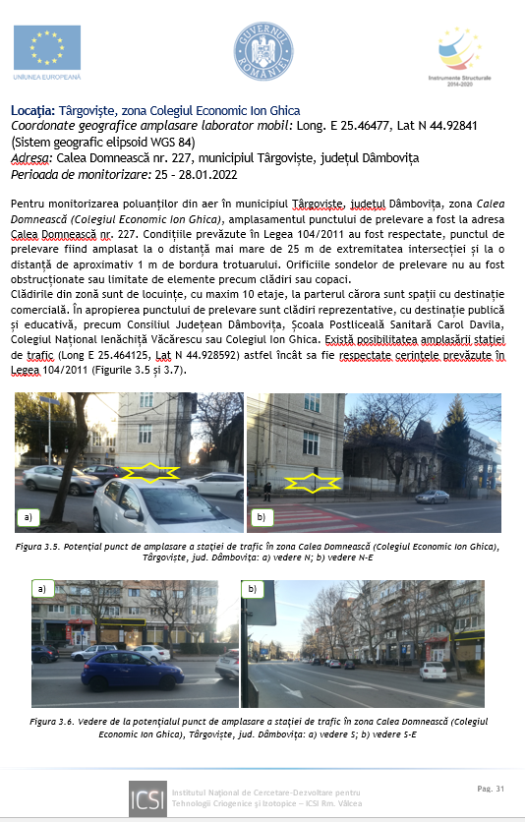
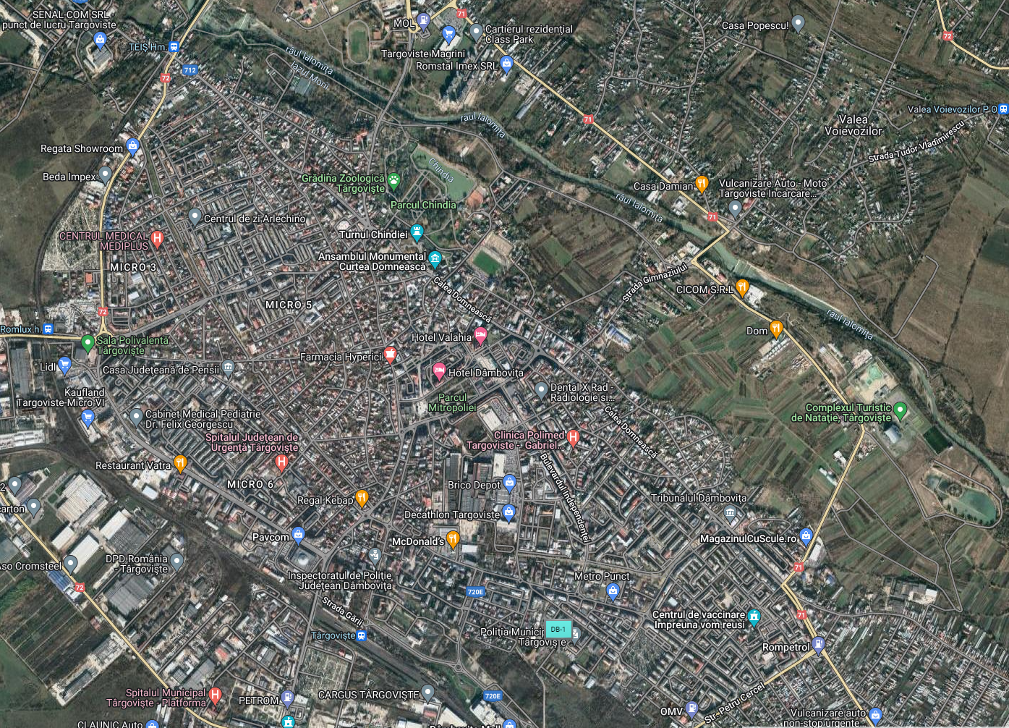
Propunere amplasare DB-3
Stația automată de monitorizare a calității aerului, tip trafic
DB-3 – RNMCA (figurile 3.5 și 3.6 alăturate)
Creștere locală (T) = Nivel local (T) – Fond urban (FU)
T
DB-3
FU
FU după redefinire, în prezent I

Slide 11
Analiză generală privind contribuția surselor
Creștere locală (T) = Nivel local (T) – Fond urban (FU)

Slide 12
Analiză detaliată privind contribuția surselor
Creștere locală (T) = Nivel local (T) – Fond urban (FU)
Campanie | luna campanie | Interval mediere | Cod proba | PM10 POIM | PM10 DB-1 | Crestere T | Interval mediere | Cod proba | PM10 POIM | PM10 DB-1 | Crestere T | Interval mediere | Cod proba | PM10 POIM | PM10 DB-1 | Crestere T
 |  | Locația 1 |  |  |  |  | Locația 2 |  |  |  |  | Locația 3
CI | Aprilie | 01-02.04.2021 | DB I 1a PM10 | 42.30 | 23.69 | 18.61 | 04-05.04.2021 | DB I 2a PM10 | 19.29 | 13.56 | 5.73 | 07-08.04.2021 | DB I 3a PM10 | 31.97 | 27.67 | 4.30
 |  | 02-03.04.2021 | DB I 1b PM10 | 30.43 | 26.76 | 3.67 | 05-06.04.2021 | DB I 2b PM10 | 18.12 | 24.23 | -6.11 | 08-09.04.2021 | DB I 3b PM10 | 41.49 | 11.12 | 30.37
 |  | 03-04.04.2021 | DB I 1c PM10 | 27.99 | 10.22 | 17.77 | 06-07.04.2021 | DB I 2c PM10 | 36.41 | 12.84 | 23.57 | 09-10.04.2021 | DB I 3c PM10 | 27.99 | 17.81 | 10.18
CII | Iulie | 19-20.07.2021 | DB II 1a PM10 | 28.26 | 28 | 0.26 | 22-23.07.2021 | DB II 2a PM10 | 17.84 | 13.31 | 4.53 | 25-26.07.2021 | DB II 3a PM10 | 19.66 | 13.86 | 5.80
 |  | 20-21.07.2021 | DB II 1b PM10 | 16.49 | 16.26 | 0.23 | 23-24.07.2021 | DB II 2b PM10 | 18.66 | 11.83 | 6.83 | 26-27.07.2021 | DB II 3b PM10 | 23.37 | 16.82 | 6.55
 |  | 21-22.07.2021 | DB II 1c PM10 | 16.76 | 10.53 | 6.23 | 24-25.07.2021 | DB II 2c PM10 | 17.93 | 12.29 | 5.64 | 27-28.07.2021 | DB II 3c PM10 | 28.17 | 21.62 | 6.55
CIII | Noiembrie | 21-22.11.2021 | DB III 1a PM10 | 41.67 | 19.77 | 21.90 | 24-25.11.2021 | DB III 2a PM10 | 39.67 | 28.64 | 11.03 | 27-28.11.2021 | DB III 3a PM10 | 32.34 | 29.23 | 3.11
 |  | 22-23.11.2021 | DB III 1b PM10 | 42.84 | 36.59 | 6.25 | 25-26.11.2021 | DB III 2b PM10 | 41.39 | 34.74 | 6.65 | 28-29.11.2021 | DB III 3b PM10 | 27.63 | 26.16 | 1.47
 |  | 23-24.11.2021 | DB III 1c PM10 | 32.25 |  |  | 26-27.11.2021 | DB III 2c PM10 | 29.44 | 24.54 | 4.90 | 29-30.11.2021 | DB III 3c PM10 | 20.83 | 17.68 | 3.15
CIV | Ianuarie | 19-20.01.2022 | DB IV 1a PM10 | 35.42 | 23.27 | 12.15 | 22-23.01.2022 | DB IV 2a PM10 | 17.21 | 16.42 | 0.79 | 25-26.01.2022 | DB IV 3a PM10 | 39.31 | 24.9 | 14.41
 |  | 20-21.01.2022 | DB IV 1b PM10 | 20.38 | 20.93 | -0.55 | 23-24.01.2022 | DB IV 2b PM10 | 13.77 | 10.65 | 3.12 | 26-27.01.2022 | DB IV 3b PM10 | 46.92 | 31.21 | 15.71
 |  | 21-22.01.2022 | DB IV 1c PM10 | 24.46 | 12.18 | 12.28 | 24-25.01.2022 | DB IV 2c PM10 | 23.64 | 9.47 | 14.17 | 27-28.01.2022 | DB IV 3c PM10 | 34.33 | 36.26 | -1.93
nr. zile |  |  |  |  |  | 1 |  |  |  |  | 1 |  |  |  |  | 1
Locația 1

Slide 13
Analiză detaliată privind contribuția surselor
Creștere locală (T) = Nivel local (T) – Fond urban (FU)
Locația 2
Locația 3

